Slide 1
Missing dataの評価事例
ディスカッションのための話題提供
（独）医薬品医療機器総合機構
新薬審査第三部（生物統計担当） 原 綾子
※ 本発表内容は個人的見解であり、医薬品医療機器総合機構としての見解を示すものではありません ※

Slide 2
Missing data
国際的な共通認識
  普遍的に適用可能と薦められる対処方法はない
  計画：欠測値を可能な限り少なくする工夫が必要
  評価：感度解析による検討

Slide 3
Missing data
EMA
  Guideline on Missing Data in Confirmatory Clinical Trial（2010）
  保守的な評価
    規制の観点から、保守的な方法の主要解析で 有効性が示されることを重視
    LOCFやBOCFといったSingle Imputation Methodも否定していない
  Ex. 慢性疼痛領域
    保守的な補完方法としてBOCFを推奨
    データの臨床的解釈
LOCF:Last Observation Carried Forward
BOCF:Baseline Observation Carried Forward

Slide 4
承認審査での検討事例①
ゼプリオン水懸筋注用
  統合失調症急性期患者対象、国際共同治験
  ランダム化プラセボ対照二重盲検並行群間比較試験
  主要評価項目及び解析方法
    ベースラインから投与期間終了時（13週時）までのPANSS総スコアの変化量
    解析対象集団：FAS、欠測値の取り扱い方法：LOCF
    投与群及び国を因子、ベースラインスコアを共変量とした共分散分析
LOCF:Last Observation Carried Forward

Slide 5
承認審査での検討事例①
http://www.info.pmda.go.jp/shinyaku/P201300116/index.html

Slide 6
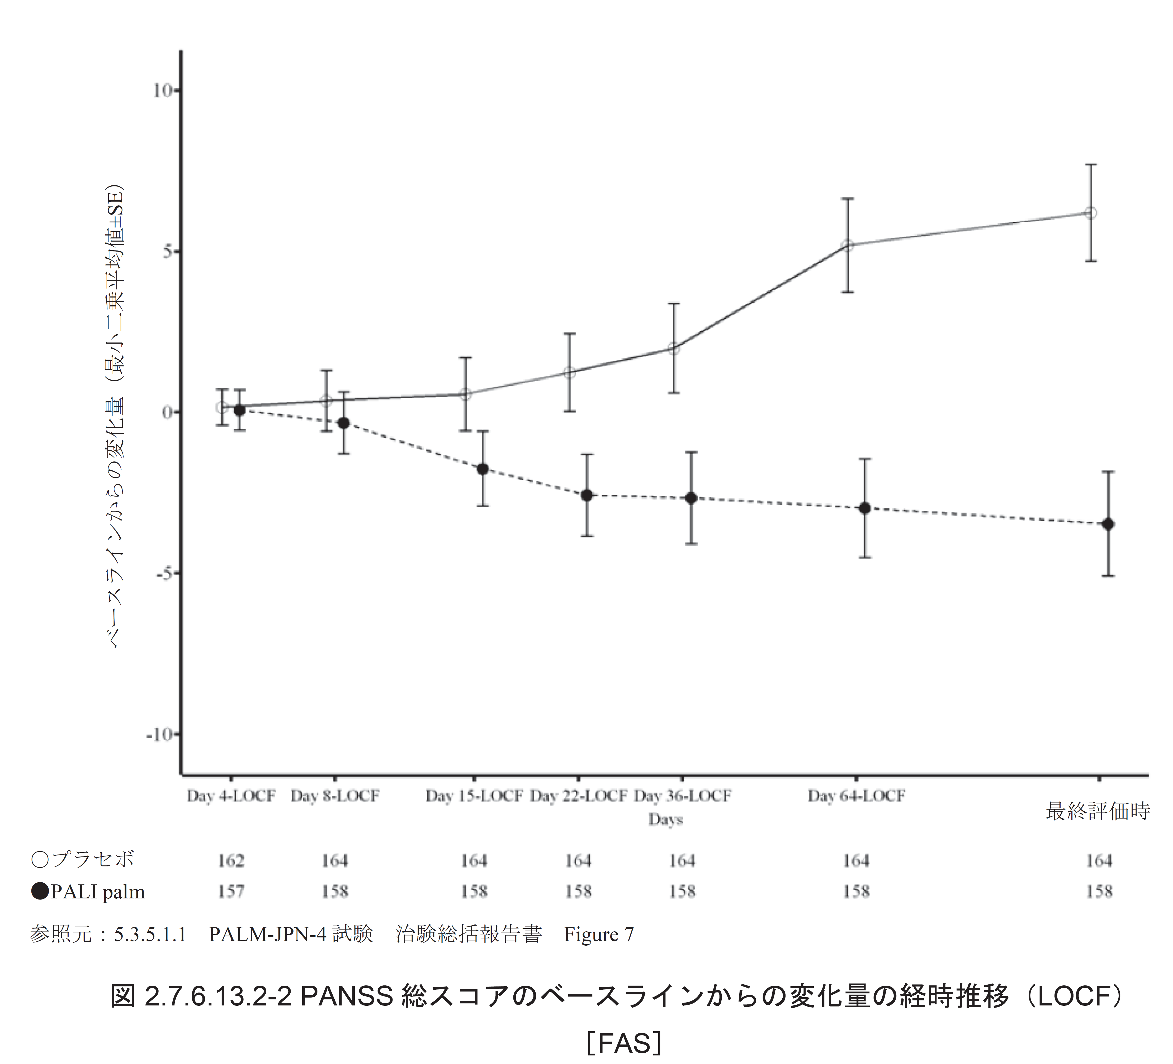
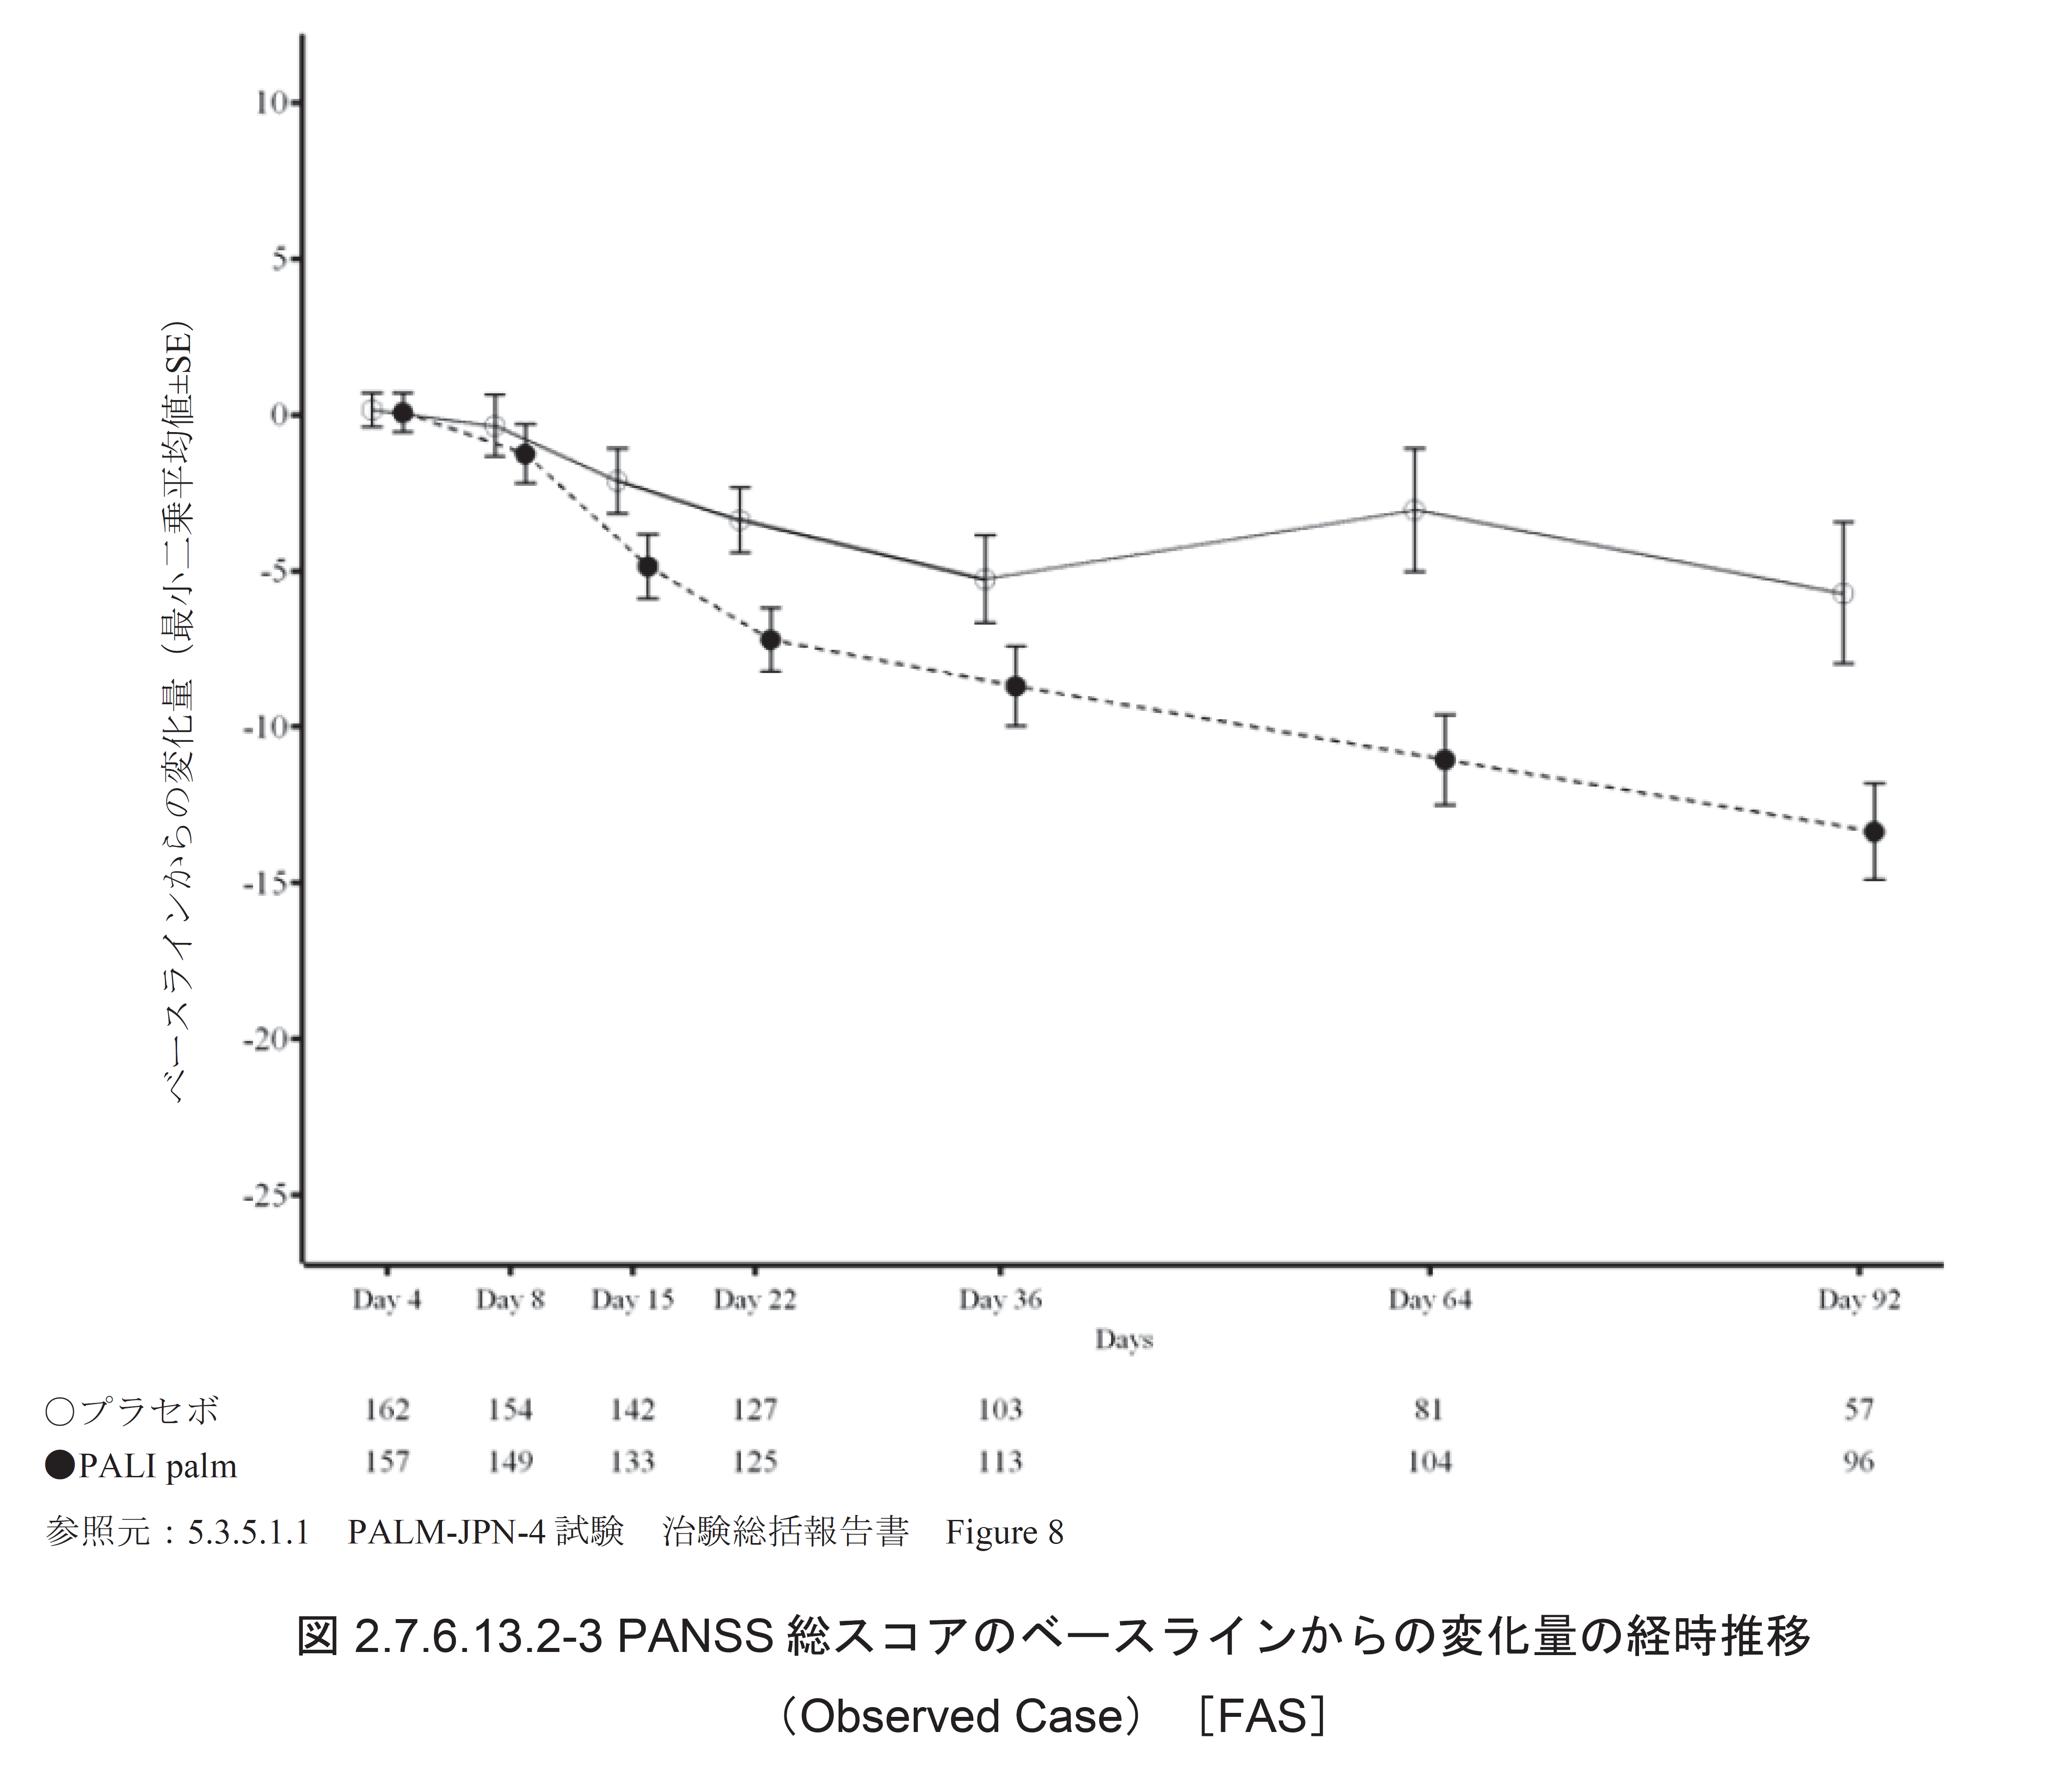
承認審査での検討事例①
LOCF
OC
OC:Observed Case
悪化
改善

Slide 7
承認審査での検討事例①
審査時の論点
  中止状況と有効性の関係
    中止理由の詳細の確認
    試験中止時のスコア変化量の比較
  海外試験、既承認製剤の試験との異同
  Responder Rate、MMRMの結果との異同
MMRM:Mixed Model Repeated Measures

Slide 8
承認審査での検討事例②
リリカカプセル
  脊髄損傷を伴うC-NePを有する患者対象、国際共同治験
  ランダム化プラセボ対照二重盲検並行群間比較試験
  投与期間：16週間
  主要評価項目と解析方法
    投与期間で調整した疼痛スコアのベースラインからの平均変化量
    DAAC（Duration-Adjusted Average Change）
    疼痛スコアの平均変化量×投与期間/規定治療期間
    投与群及び施設を因子、ベースライン時の疼痛重症度及びPCS （Pain Catastrophizing Scale）を共変量とした共分散分析
C-Nep:Central Neuropathic Pain（中枢性神経障害性疼痛）
Notes:
リリカの事例紹介は必要か？

Slide 9
承認審査での検討事例②
審査時の論点
  DAACを用いて評価することの適切性
http://www.info.pmda.go.jp/shinyaku/P201300010/671450000_22200AMX00297_A100_3.pdf

Slide 10
承認審査での検討事例②
  感度解析（LOCF/BOCF/Responder Rate ）との異同
http://www.info.pmda.go.jp/shinyaku/P201300010/671450000_22200AMX00297_A100_3.pdf

Slide 11
PMDAにおける審査・相談での状況
計画時
  欠測値を減らすための工夫
  欠測値の取り扱い方法が評価・解釈に与える影響について検討
  感度解析の事前計画
  中止理由の詳細情報の収集
評価時
中止例、中止理由、中止時期等の偏りの確認
試験成績の頑健性の検討

Slide 12
Missing data
ディスカッション ポイント

Slide 13
ディスカッション ポイント
日本におけるガイドライン
  国際間での考え方の違い
  ガイドライン作成にあたって検討すべきこと
試験計画段階での検討
  主要解析・主要評価項目の設定にあたっての検討
  欠測値を減らすための試験デザインの工夫
  「MNARとなるのは試験デザインに問題がある」か？
  考察のために必要な情報と実際の試験計画
Notes:
①
欠測データに関する日本のガイドラインの必要性について
国際間（NASレポート及びFDAの考え方とEMAの考え方）の違いについてどう考えるか
日本でガイドラインを作成するにあたってどのような検討が必要か
②試験計画段階でのmissing dataに関する検討
主要解析及び主要評価項目の設定にあたってmissing dataの影響について検討すべきこと
欠測を生じさせないための試験デザイン及び試験実施上の工夫として検討できることは
「MARとならないのは試験デザインに問題がある、MARとできるような情報収集が必要」→どのような計画が必要なのか
欠測に関する考察のために必要な情報とは何か、どこまで事前に収集する必要があるのか、どのようにいかすのか

Slide 14
ディスカッション ポイント
欠測メカニズムと取り扱い方法の適切性
  LOCFを用いることの問題点
  MMRMを用いることの問題点
  どのような感度解析・追加検討が必要か
感度解析の位置付け
  欠測メカニズムに関する仮定への感度と 欠測値の取り扱い方法への感度
  主要解析と感度解析の結果が異なる場合の解釈
Notes:
③
欠測メカニズムと欠測データの取り扱いの適切性について
（土居さんから説明のあった）LOCF/MMRMの問題点についての考え
LOCF/MMRMを主要解析で用いる場合、どのような感度解析やその他追加検討が必要か
④
感度解析の役割と解釈
欠測メカニズムに関する仮定への感度を検討するもの（NASレポート定義）と
欠測値の取り扱い方法への感度を検討するものがあるが、
それぞれの必要性と役割について、どういう状況でどの検討が必要となるのか
主要解析と感度解析（計画されたもの、事後的に実施されるもの）で結果が異なる場合には
どのように試験結果を解釈すべきか、どのような追加検討が必要か（検討結果からどのように結論づけるか）

Slide 15
Missing data
ディスカッション ポイント
backup

Slide 16
論点1
我が国でも欠測データを扱うガイドラインが必要ではないか

Slide 17
論点2
地域（日本, 米国, 欧州）により, 欠測データの取り扱いに関する考え方は異なる
日本のガイドラインを作成するならば, PMDA・アカデミアが主導となって国際調和を図ることが望ましいのではないか

Slide 18
論点3
NAS報告書では, 感度解析は「欠測メカニズムに関する仮定への感度」を調べるものである
一方で, 「欠測の取り扱い方法への感度」を調べることも広く行われている
  例: BOCF/LOCF/responder rateとの異同を調べる感度解析

Slide 19
論点3
欠測の取り扱い方法に関する感度解析にはいくつかの限界がある
  欠測メカニズムがmissing not at randomだった場合, 全ての解析結果にバイアスがあることがある
  LOCFとBOCFなど, 治療効果パラメータの臨床的な意味が変化することがある
一方で, 過去に承認根拠となった試験との整合性を調べるには合理的な方法である
様々な状況でどちらを用いるべきか経験に基づいて議論することは有用であろう

Slide 20
論点1. 主解析はLOCF ANCOVAをやめて、MMRMにすべきか?
・LOCF は本当に問題か？（その1）
◎LOCF には一般に MAR でバイアスが入る
◎MMRM は MAR ではバイアスが入らない
→ 特に欧米では、「LOCFを主解析にするのは難しい」状況
・LOCF は本当に問題か？（その2）
◎欠測が全くなければ大丈夫？
→ 欠測の発生が少なそうならば問題ない？
◎MMRM にしておけば MAR でも問題ないのだから、MMRMを
使えばよいのでは？
◎主解析はLOCF + 適切な感度分析 で大丈夫？

Slide 21
論点2. 主解析はMMRMなら問題ないか？
・MMRMならば大丈夫か？
◎MMRMはMNARのもとでは一般にバイアスが入る。
・少なくとも、MNARを仮定した感度分析は必要？
◎MARを仮定するとしても、パターン混合モデルやAIPWとの
比較は？
◎MAR は非現実的な場合も多いのでは？
・MAR である根拠があれば十分？
・そもそも MAR となるくらいに情報が集められるような
プロトコールを作るべき？本当に可能？
・主解析はMNARを仮定した解析の方が妥当？

Slide 22
PMDAにおける審査・相談での状況
計画時
  Missing dataを生じさせないための工夫
  Missing dataの取り扱い方法が評価・解釈に与える影響について検討
  感度解析の事前計画
  中止理由の詳細情報の収集
評価時
中止例、中止理由、中止時期等の偏りの確認
試験成績の頑健性の検討

